Slide 1
realizujemy projekt „Rozwiń skrzydła edukacji”
Zespół Szkół Zawodowych w Wołowie
Technikum Nr 2 im. Piastów Śląskich

Slide 2
Beneficjentem projektu jest Powiat Wołowski
Od 1 września 2017 r. w Zespole Szkół Zawodowych w Wołowie realizujemy projekt „Rozwiń skrzydła edukacji”, dofinansowany w ramach Regionalnego Programu Operacyjnego Województwa Dolnośląskiego na lata 2014 - 2020, współfinansowany ze środków Unii Europejskiej w ramach Europejskiego Funduszu Społecznego: oś priorytetowa: 10 Edukacja; numer i nazwa działania: 10.2 Zapewnienie równego dostępu do wysokiej jakości edukacji podstawowej, gimnazjalnej i ponadgimnazjalnej.
Zadania ujęte w projekcie są realizowane w czterech powiatowych jednostkach oświatowych.

Slide 3
Cele projektu
podniesienie kompetencji kluczowych uczniów uczęszczających do szkół i placówek realizujących projekt oraz właściwych postaw i umiejętności niezbędnych na rynku pracy,
rozwijanie indywidualnego podejścia do ucznia, szczególnie ze specjalnymi potrzebami edukacyjnymi,
utworzenie Szkolnych Punktów Informacji i Kariery,
podniesienie jakości usług edukacyjnych w szkołach biorących udział w projekcie, m.in. przez szkolenie nauczycieli i doposażenie placówek.

Slide 4
W Zespole Szkół Zawodowych w Wołowie:
realizowane są dodatkowe zajęcia dla uczniów,
nauczyciele uczestniczą w szkoleniach
baza szkoły zostanie doposażona o 20 przenośnych komputerów All-in-One (19 uczniowskich, 1 dla nauczyciela) i 2 monitory dotykowe; wartość sprzętu – 68600,00 zł.

Slide 5
Zajęcia dodatkowe dla uczniów:
zajęcia informatyczne/ICT:
Obsługa komputerowych programów użytkowych,
Komputer w mojej przyszłej pracy,
zajęcia językowe:
zajęcia dydaktyczno-wyrównawcze z języka niemieckiego,
zajęcia rozwijające kompetencje językowe - język niemiecki,
zajęcia dodatkowe wyrównawcze dla uczniów z zakresu przedmiotów matematyczno-przyrodniczych:
zajęcia wyrównawcze z matematyki - Wykorzystanie komputerów do rozwiązywania zadań z matematyki,
zajęcia wyrównawcze z biologii – Biologia dla każdego,
zajęcia dodatkowe rozwijające dla uczniów z zakresu przedmiotów matematyczno-przyrodniczych:
zajęcia rozwijające z matematyki –Matematyka i komputer- szansa na sukces,
zajęcia rozwijające z biologii – Biologia w praktyce,
zajęcia rozwijające z geografii – Na mapie i w terenie,
warsztaty przedsiębiorczości;
zajęcia rozwijające postawy kreatywności, innowacyjności, pracy,
indywidualne zajęcia psychologiczno-pedagogiczne,
doradztwo zawodowe:
warsztaty edukacyjno-zawodowe,
doradztwo indywidualne.

Slide 6
Szkolenia dla nauczycieli:
Metody zindywidualizowanego podejścia do ucznia – komunikowanie celów i potrzeb,
Kompetencje społeczne,
„TIK w pracy nauczyciela,
Wykorzystanie e-podręczników, e-zasobów, e-materiałów dydaktycznych.

Slide 8
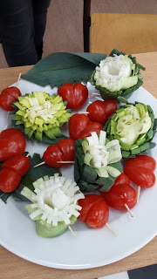
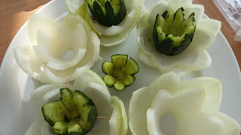
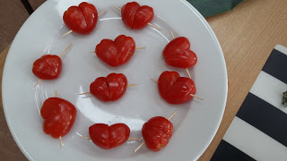
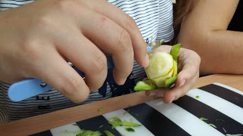
Zajęcia kreatywności

Slide 9
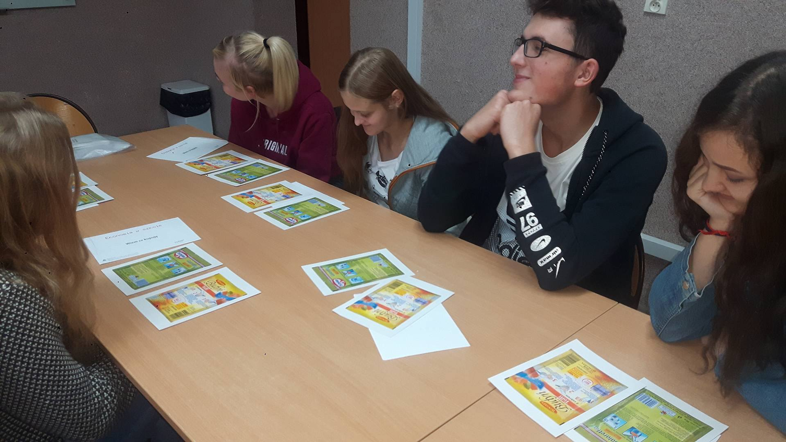
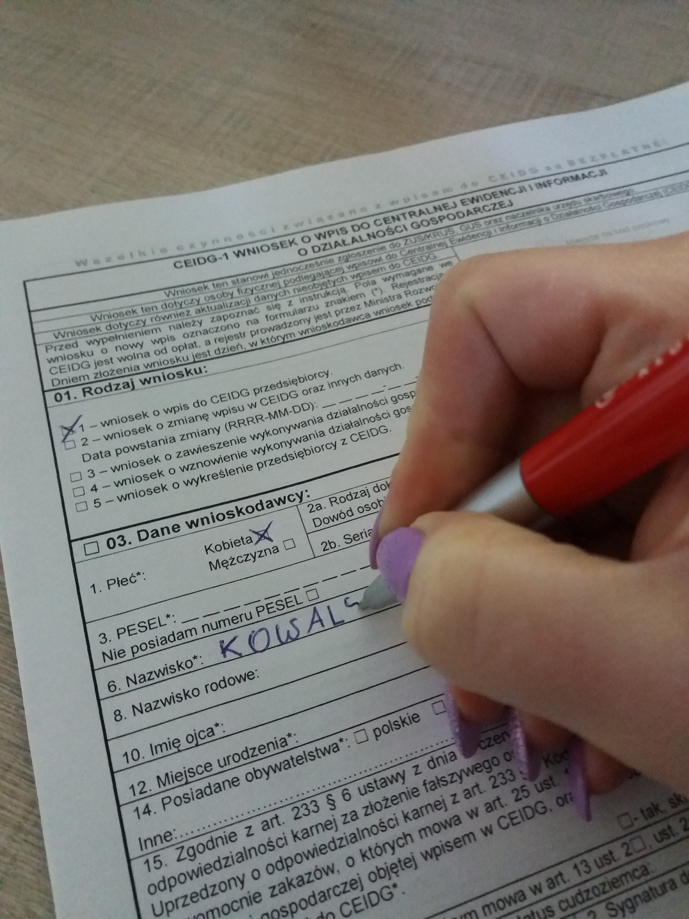
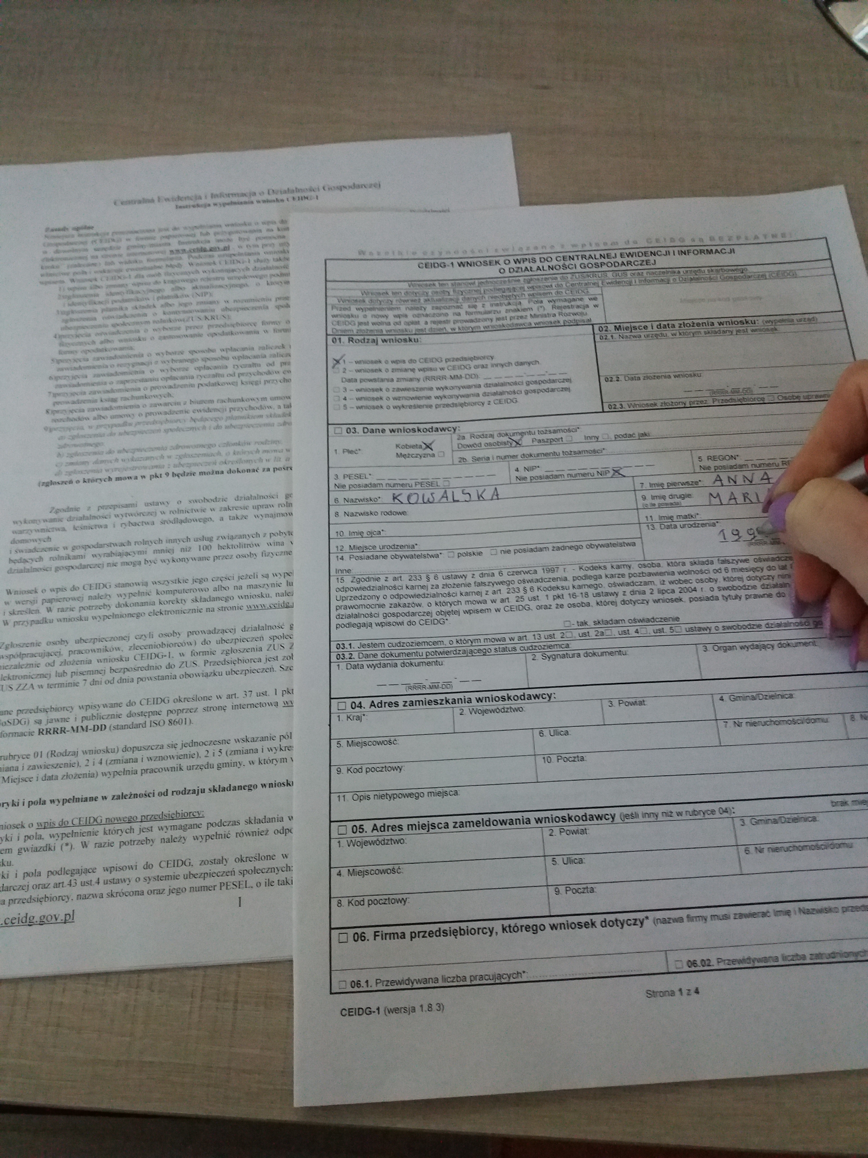
Zajęcia przedsiębiorczości

Slide 10
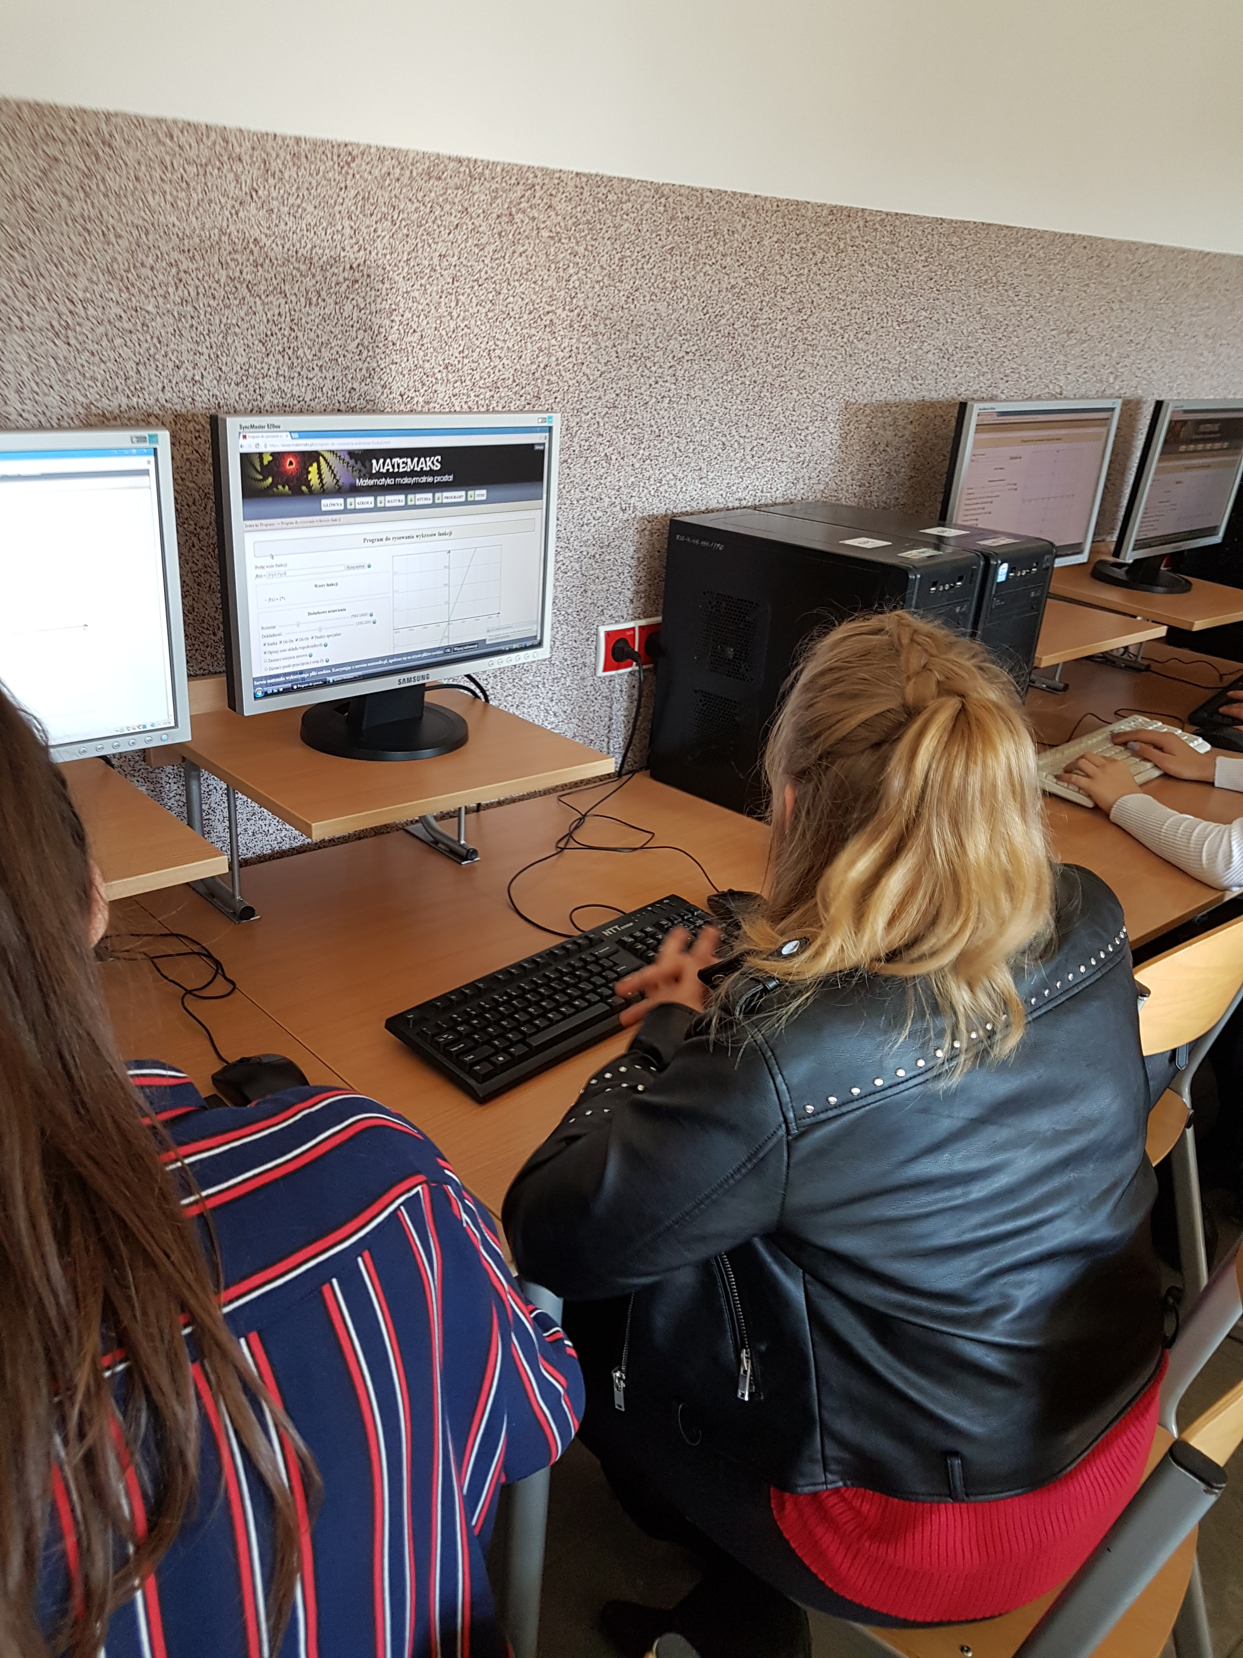
Zajęcia z matematyki …. z wykorzystaniem komputerów

Slide 11
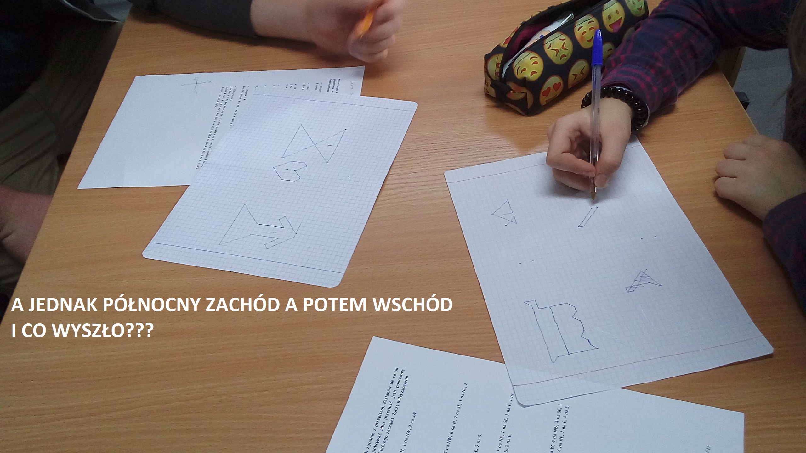
Zajęcia z geografii

Slide 12
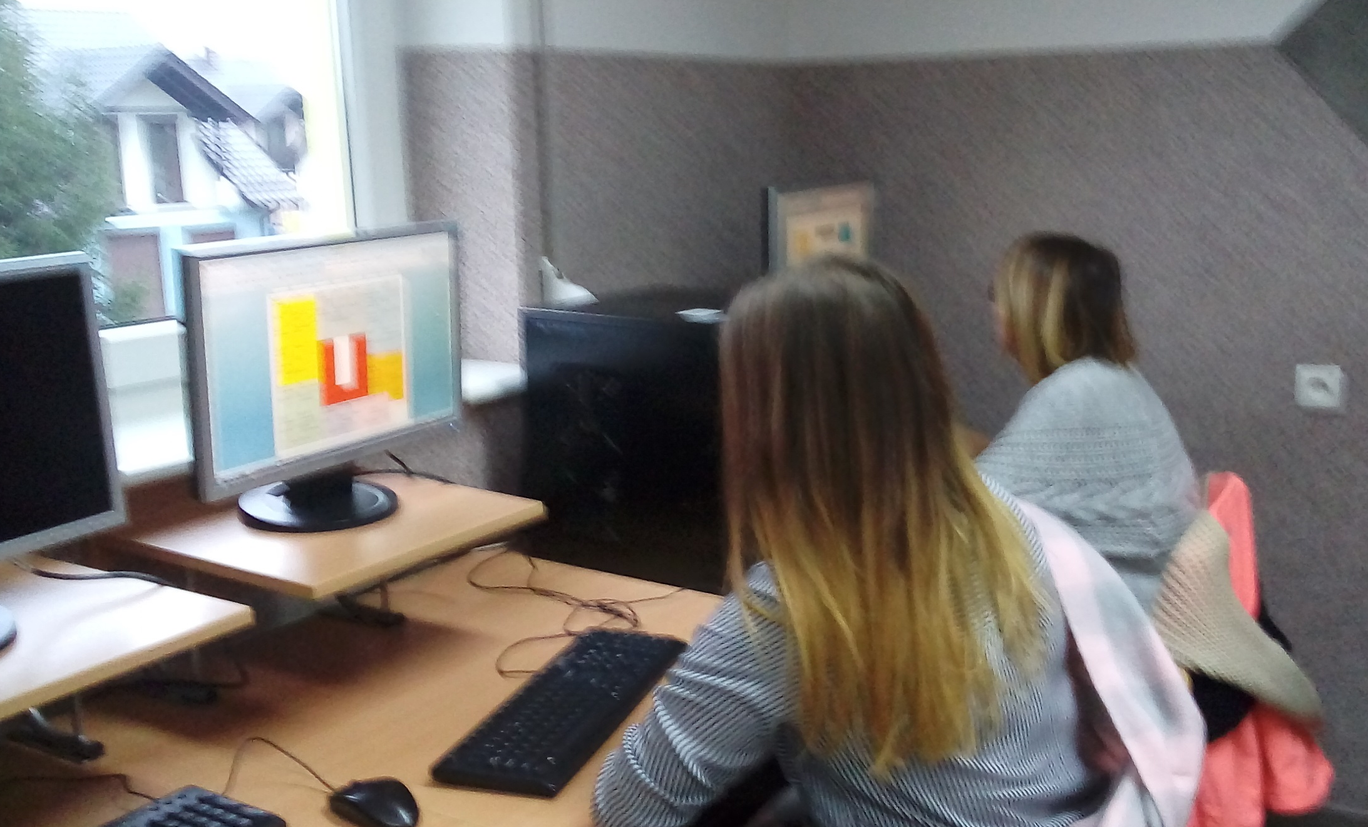
Zajęcia komputerowe

Slide 13
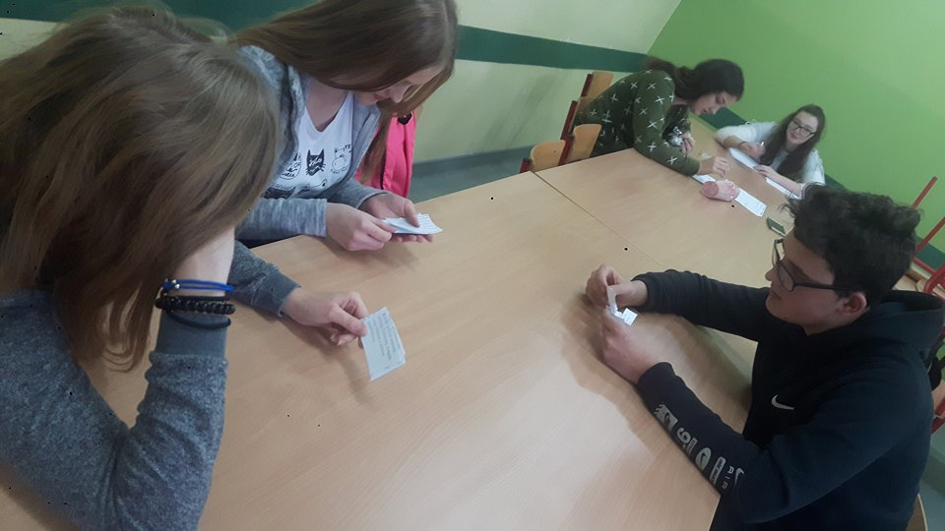
… i inne zajęcia

